Slide 1
Layout, Grid e Cores
Profa. Ana Lúcia Mamede analu@ifsp.edu.br
CSS

Slide 2
Organizando corretamente suas caixas em relação à viewport, bem como umas às outras.
Recursos: Configurações de exibição, posicionamento, ferramentas de layout como flexbox e grade CSS

Slide 3
Flexbox
Flexbox é um método de layout unidimensional para dispor itens em linhas ou colunas. Os itens se flexionam para preencher espaço adicional e encolhem para caber em espaços menores. Este artigo explica todos os fundamentos. Depois de estudar este guia, você pode testar suas habilidades em flexbox para verificar sua compreensão antes de prosseguir.

Slide 4
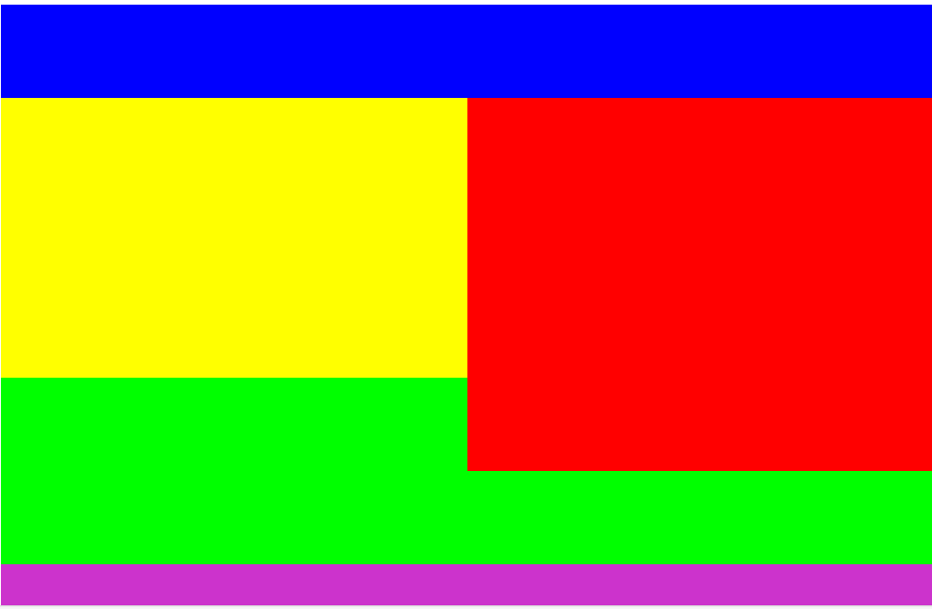

Slide 5
Body
<body>
<div id="site">
<div id="header"></div>
<div id="conteudo">
<div id="conteudo-left"></div>
<div id="conteudo-right"></div>
</div>
<div id="footer">
</div>
</div>
</body>

Slide 6
#site
#site{
/* largura da página */
width:1000px;
/* altura da página*/
height:700px;
/* Aqui definiremos a posição que a página ocupará
na tela, nesse caso estamos definindo que fique
centralizado na tela*/
/*top : posição de cima */
margin-top:0;
/* left: posição de esquerda*/
margin-left:auto;
/* bottom : posição de baixo */
margin-bottom:0;
/* right : posição de direita */
margin-right:auto;
/* Aqui definiremos a cor de fundo da página */
background-color:#666;}

Slide 7
#header
#header{
/*Novamente definimos a largura da div*/
width:1000px;
/* altura da div */
height:100px;
/* Cor de fundo da div */
background-color:#00F; }

Slide 8
#conteudo
#conteudo{
/*Novamente definimos a largura da div*/
width:1000px;
/* altura da div */
height:500px;
/* Cor de fundo da div */
background-color:#0F0; }

Slide 9
#footer
#footer{
/*Novamente definimos a largura da div*/
width:1000px;
/* altura da div */
height:100px;
/* Cor de fundo da div */
background-color:#C3C; }

Slide 10
#conteudo-left
#conteudo-left{
/*Novamente definimos a largura da div*/
width:500px;
/* altura da div */
height:300px;
/* O atributo Float é utilizado para fazermos o nosso bloco(div)
literalmente flutue e se posicione onde queremos na página,
quando escolhemos left, dizemos que esse bloco irá se posicionar na
parte esquerda da página */
float:left;
/* Cor de fundo da div */
background-color:#FF0; }

Slide 11
#conteudo-right
#conteudo-right{
/*Novamente definimos a largura da div*/
width:500px;
/* altura da div */
height:400px;
/* Pode parecer meio estranho usarmos o mesmo atributo left para o bloco
em que queremos posicionar na direita, mas como sabemos, o CSS é um estilo
em cascata, nossa div conteúdo definimos a largura de 1000px e na
conteudo-left 500px, automaticamente ao definirmos o conteudo-right
com 500px e à esquerda também, ele ficou à direita do conteudo-left,
pois o máximo que a div filha poderá ter é 1000px, sendo 500+500=1000px */
float:left;
/* Cor de fundo da div */
background-color:#F00; }

Slide 12
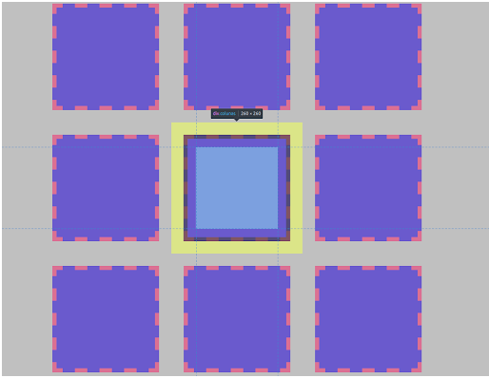
Propriedade box model e size
Alinhamentos desordenados/ordenados quando abrimos um mesmo site em diferentes dispositivos (smartphone, tablet)
https://www.alura.com.br/artigos/

Slide 13
Modelo de caixa
A propriedade **margin** é o elemento primário e as tags h1 e p que estão dentro dela são as secundárias.
A propriedade margin é o espaçamento externo do elemento (distância entre o elemento (borda) e o canto da tela, ou se tivermos mais elementos na tela, poderíamos dizer também que é a distância entre um elemento e outro).
Ela aceita valores absolutos (px, cm, mm...) ou valores relativos (rem, vh, vw, %...).
A propriedade padding é a distância definida abaixo da borda, parte interna. Quando um padding é aplicado, o tamanho da caixa aumenta. Se a largura for 400px e o padding-left aplicado for de 50px; a largura total da div será 450px. Se for aplicado um padding-right de 50px e um padding-left de 50px, a largura total da div será de 500px.
Sendo assim, se tivermos várias divs com a mesma largura e altura, porém com padding diferentes, pode ser que o alinhamento dos elementos fique desalinhados na tela.

Slide 14
Box sizing: Solução para o desalinhamento:
.
A propriedade “box-sizing”, que possibilita a modificação da forma que o tamanho do elemento é calculado no CSS.
O valor padrão desta propriedade é content-box, que considera os valores das propriedades “border” e “padding” para calcular o tamanho que o elemento ocupa na tela. Porém, ao definirmos “box-sizing: border-box”, há alteração no cálculo padrão que conhecemos, fazendo com que o navegador passe a considerar a altura e largura do elemento contando o “padding” e o “border” do elemento.
Essa propriedade torna menos trabalhosa a construção de layouts responsivos, pois temos a garantia que os elementos terão o exato tamanho que definimos, resolvendo o maior problema do box model padrão, (content-box) que soma a altura e largura aos valores definidos em padding e border.

Slide 15
Box sizing
O box-sizing com o valor border-box faz com que o navegador não calcule a dimensão de um elemento somando bordas e margens com altura e largura.
<body>
<div> faadasd asdasd ...</div>
<div> faadasd asdasd ...</div>
</body>
div{
width:200px;
height:200px;
border:2px solid black;
padding:10px;
background-color: blueviolet; }
box-sizing: border-box;
Testar um de cada vez
box-sizing: content-box;

Slide 16
Diferença entre border-box e border-content
A diferença entre o box sizing "border-box" e "content-box" está na forma como o tamanho total do elemento é calculado.
Quando se utiliza o "border-box", o tamanho total do elemento inclui a largura e a altura do conteúdo, juntamente com as bordas e o preenchimento interno. Isso significa que, ao definir a largura e a altura de um elemento, o preenchimento e as bordas não serão adicionados ao tamanho total. O conteúdo ficará dentro dessas bordas e preenchimento.
Por outro lado, quando você utiliza o "content-box", o tamanho total do elemento é calculado apenas com base no conteúdo, sem levar em consideração as bordas e o preenchimento. Isso significa que, ao definir a largura e a altura de um elemento, o preenchimento e as bordas serão adicionados ao tamanho total.

Slide 17
Eixo z
Quando pensamos em posicionamento de elementos, a primeira coisa que vem à nossa cabeça são os eixos X e Y - o eixo X é referente à coordenada horizontal e o eixo Y referente a coordenada vertical.
Já o eixo Z é responsável pelo cálculo e posicionamento da profundidade de um determinado elemento em relação à tela, se estará mais afastado ou mais próximo.
E para que essa propriedade tenha efeito, o elemento precisa ter a propriedade position definida com o valor diferente de static, que é seu valor de posicionamento padrão. Ou seja, o elemento deve estar com sua position definida com fixed, sticky, relative ou absolute.

Slide 18
position
O position fixed: irá fixar a posição do elemento na coordenada que você definir. A medida que a página é rolada, o elemento continua fixo na posição que você definiu e o conteúdo da página rola normalmente. Geralmente é usado para fixar elementos como cabeçalhos ou sidebars.
O position relative: posiciona o elemento em relação a si mesmo. Ou seja, o ponto zero será o canto superior esquerdo, e ele começará a contar a partir dali. Todos os positions precisam de um ponto para iniciar o cálculo da coordenada para assim posicionar o elemento na tela. Ao contrário do que muitos acham, esse ponto não é o ponto central do elemento, o ponto base é o canto superior esquerdo do elemento. A partir deste canto, o browser irá calcular a coordenada que você definiu e irá posicionar o elemento no viewport.
https://alura.com.br/

Slide 19
position
O Position Absolute: é um tanto diferente do Relative. Enquanto o elemento com Position Relative utiliza seu próprio canto para referenciar sua posição, o elemento com Position Absolute se utiliza do ponto superior esquerdo de outros elementos. Estes elementos são os parentes dele do elemento com position absolute. Mais especificamente o pai.
O Position Static: é o valor padrão para todos os elementos de uma página - todos são inicializados como 'static'. Não há complicação aqui, simplesmente significa que o elemento vai seguir o fluxo da página normalmente. A única boa razão para atribuir explicitamente o valor 'position: static' de um elemento é forçar a remoção de um posicionamento previamente definido.
https://alura.com.br/

Slide 20
div {
border: 2px solid black;
box-sizing: border-box;
font-family: 'Roboto', sans-serif;
height: 200px;
width: 200px;
padding: 20px;
position: fixed;
}
<body>
<div>Quadrado1</div>
<div>Quadrado2</div>
<div>Quadrado3</div>
</body>
Testar fixed, relative, absolut e static

Slide 21
Sem a sobreposição do z-index
Sem a propriedade z-index definida, por padrão, os elementos recebem o valor automático que é z-index: auto.
Ou seja, o posicionamento é sequencial, em ordem crescente - o z-index de menor valor é o elemento mais profundo enquanto o z-index de maior valor é o mais próximo da tela.

Slide 22
div {
border: 2px solid black;
box-sizing: border-box;
font-family: 'Roboto', sans-serif;
height: 200px;
width: 200px;
padding: 20px;
position: fixed;
}
<body>
<div>Quadrado1</div>
<div>Quadrado2</div>
<div>Quadrado3</div>
</body>

Slide 23
.quadrado-1 {
background-color: blueviolet;
z-index: 4; }
.quadrado-2 {
background-color: lightcoral;
left: 50px;
top: 50px;
}
.quadrado-3 {
background-color: lightgreen;
left: 100px;
top: 100px;
}

